Slide 1


Thứ hai, ngày 8 tháng 11 năm 2021
Đạo đức
Tiết kiệm tiền của (tt)

Slide 2

NHẮC LẠI GHI NHỚ
Tiền bạc, của cải là mồ hôi, công sức của bao người lao động. Vì vậy, chúng ta cần phải tiết kiệm, không được sử dụng tiền của phung phí.
Ở đây một hạt cơm rơi
Ngoài kia bao giọt mồ hôi thấm đồng.
Ca dao

Slide 3
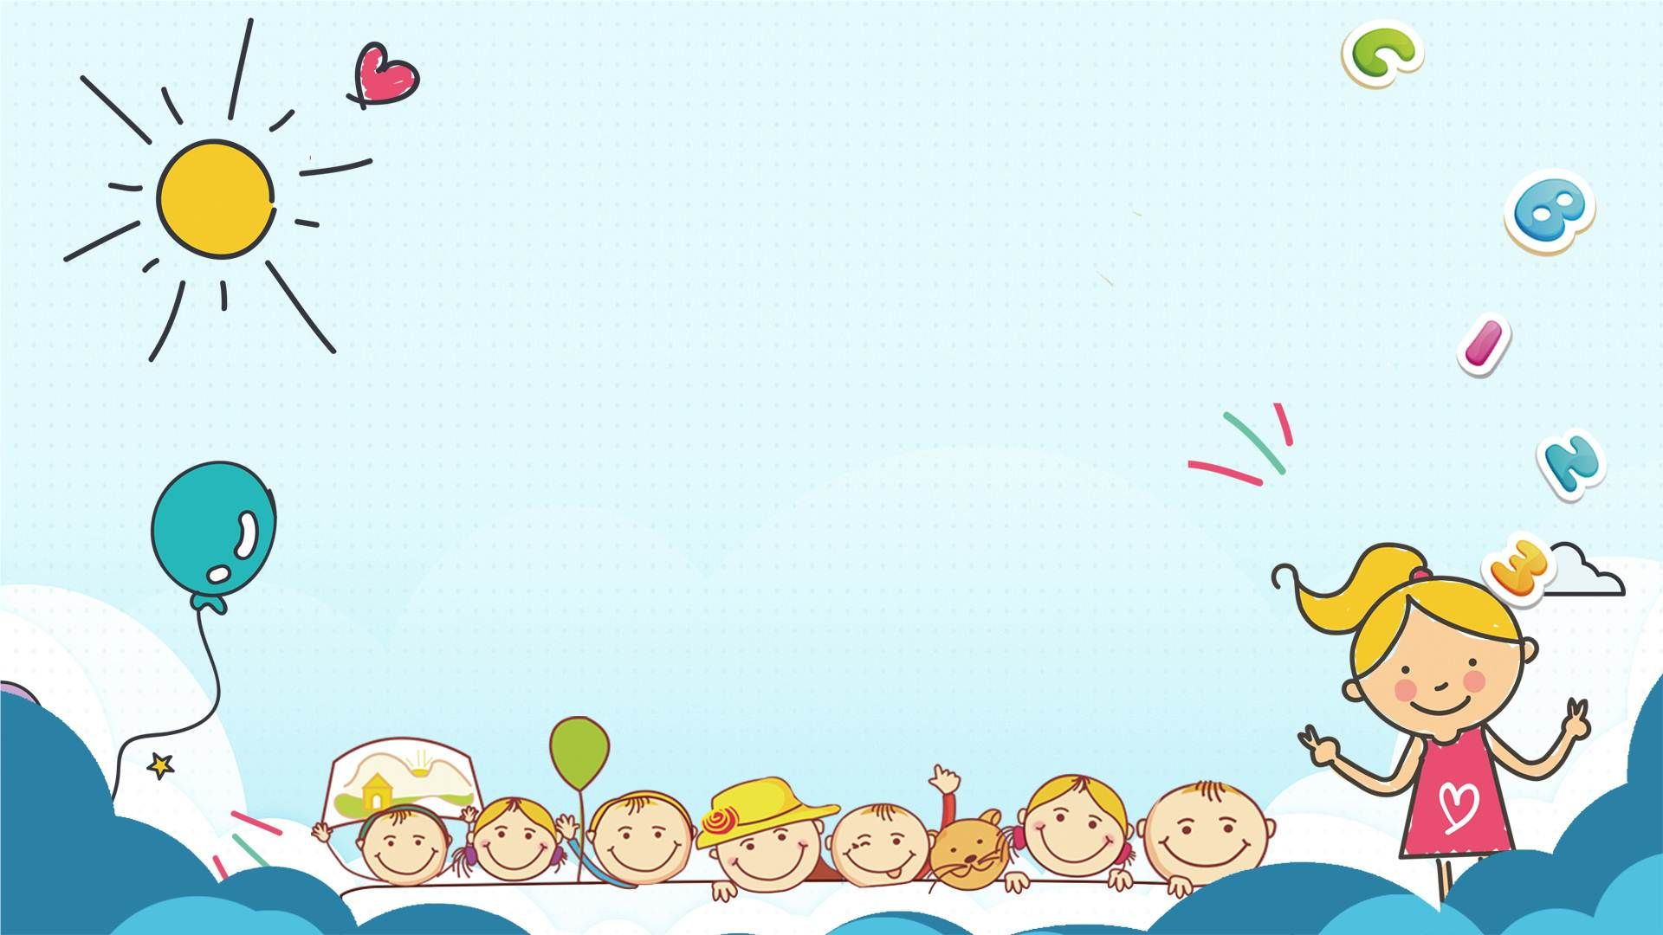
Hoạt động 1:
ĐÂU LÀ TIẾT KIỆM?

Slide 4


Bài tập 4: Những việc làm nào trong các việc dưới đây là tiết kiệm tiền của?
a) Giữ gìn sách vở, đồ dùng dạy học.
b) Giữ gìn quần áo, đồ dùng, đồ chơi.
c) Vẽ bậy, bôi bẩn ra sách vở, bàn ghế, tường lớp học.
d) Xé sách vở.
đ) Làm mất sách vở, đồ dùng học tập.
e) Vứt sách vở, đồ dùng, đồ chơi bừa bãi.

Slide 5
Bài tập 4: Những việc làm nào trong các việc dưới đây là tiết kiệm tiền của?
g) Không xin tiền ăn quà vặt.
h) Ăn hết suất cơm của mình.
i) Quên khóa vòi nước.
k) Tắt điện khi ra khỏi phòng.

Slide 6
Hoạt động 2:
XỬ LÝ TÌNH HUỐNG

Slide 7
Bài tập 5: Em sẽ làm gì trong các tình huống sau:
a) Bằng rủ Tuấn xé sách vở lấy giấy gấp đồ chơi. Tuấn sẽ giải quyết thế nào?
b) Em của Tâm đòi mẹ mua cho đồ chơi mới trong khi đã có quá nhiều đồ chơi. Tâm sẽ nói gì với em của mình?
c) Cường nhìn thấy bạn Hà lấy vở mới ra dùng trong khi vở đang dùng vẫn còn nhiều giấy trắng. Cường sẽ nói gì với Hà?

Slide 8
Bài tập 5: Em hãy cùng các bạn trong lớp giải quyết các tình huống sau:
a) Bằng rủ Tuấn xé sách vở lấy giấy gấp đồ chơi. Tuấn sẽ giải quyết thế nào?
Tuấn khuyên Bằng không nên làm như vậy, thay vào đó Bằng và Tuấn có thể dùng giấy báo cũ đã đọc để gấp đồ chơi.

Slide 9
Bài tập 5: Em hãy cùng các bạn trong lớp giải quyết các tình huống sau:
b) Em của Tâm đòi mẹ mua cho đồ chơi mới trong khi đã có quá nhiều đồ chơi. Tâm sẽ nói gì với em của mình?
Tâm sẽ nói với em không nên đòi mẹ mua đồ chơi mới vì mình nên dùng hết các đồ chơi đó cho cũ hoặc hỏng rồi hãy mua đồ chơi mới vì nếu mua nhiều đồ chơi, em không dùng đến sẽ gây lãng phí.

Slide 10
Bài tập 5: Em hãy cùng các bạn trong lớp giải quyết các tình huống sau:
c) Cường nhìn thấy bạn Hà lấy vở mới ra dùng trong khi vở đang dùng vẫn còn nhiều giấy trắng. Cường sẽ nói gì với Hà?
Cường nên khuyên bạn Hà dùng hết vở cũ, không nên lãng phí. Hoặc Hà có thể lấy chỗ giấy còn lại vào nhiều việc khác như: Giấy kiểm tra, giấy nháp.

Slide 11
Hoạt động 3:
CÙNG EM TIẾT KIỆM

Slide 12
Bài tập 7: Em đã biết tiết kiệm tiền của chưa? Em dự định sẽ tiết kiệm sách, vở, đồ dùng, đồ chơi như thế nào?
Em đã biết tiết kiệm tiền của. Em dành một phần tiền ăn sáng và chi tiêu mẹ cho để bỏ vào ống heo tiết kiệm, không mua quà ăn vặt.
Vở dùng hết trang, mới dùng vở mới, không xé tập vở nhằm tránh lãng phí giấy …
Không mua nhiều đồ chơi, không ăn hàng quán la cà ngoài đường, …

Slide 13
NHẮC LẠI GHI NHỚ
Tiền bạc, của cải là mồ hôi, công sức của bao người lao động. Vì vậy, chúng ta cần phải tiết kiệm, không được sử dụng tiền của phung phí.

Slide 14
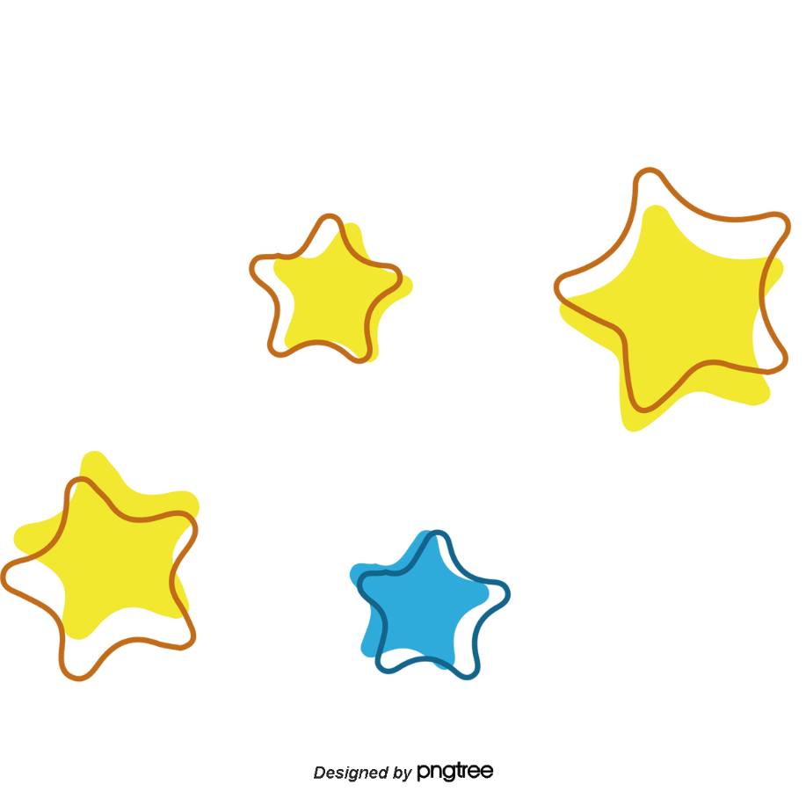

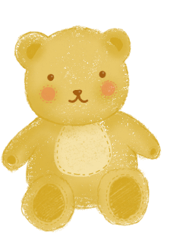




Slide 15


Chào tạm biệt các em!

